Slide 1
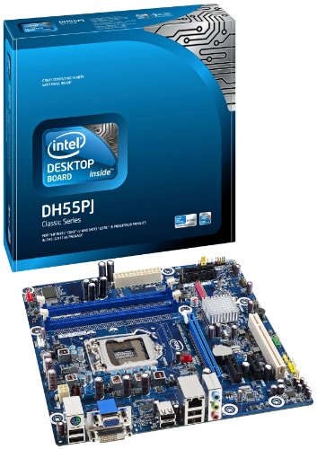
আজকের মাল্টিমিডিয়া ক্লাশে সবাইকে স্বাগতম

Slide 2
মোঃ গোলাম ওয়ারেছ
সহকারি শিক্ষক (কম্পিউটার)
তামাই ইসলামিয়া ফাজিল মাদ্রাসা
তামাই, বেলকুচি, সিরাজগঞ্জ।
ই-মেইলঃ warestamai80@gmail.com
wares_tamai@yahoo.com
মোবাইলঃ ০১৭২৭৫২২৮৭৪, ০১৯৩৯৭৯৫৫৩০

Slide 3
তথ্য ও যোগাযোগ প্রযুক্তি
শ্রেণি - সপ্তম
অধ্যায় - দ্বিতীয়
পাঠ - ১২ ও ১৩
সময় - ৪০ মিনিট
তারিখ - 15/10/২০১৯

Slide 4
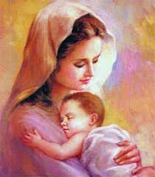
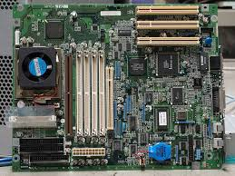
ছবি দেখে চিন্তা করে বলো, কি দেখা যাচ্ছে?
মাদারবোর্ডও কম্পিউটারের প্রতিটা যন্ত্রাংশকে রাখে মায়ের মতই সযতনে
মা তার সন্তানকে আগলে রাখছেন পরম স্নেহের পরশে

Slide 5
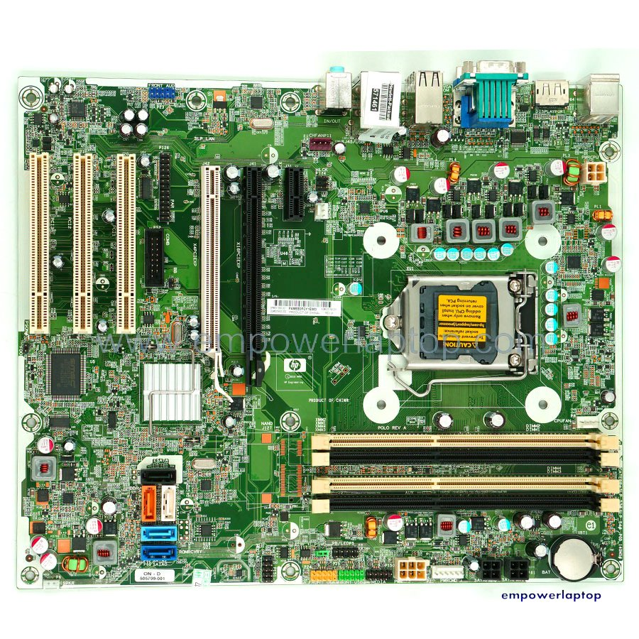
মাদারবোর্ড

Slide 6
শিখন ফল -
এই পাঠ শেষে শিক্ষার্থীরা . . .
১। মাদারবোর্ড কী তা বর্ণনা করতে পারবে;
২। মাদারবোর্ডে যুক্ত বিভিন্ন যন্ত্রাংশের অবস্থান ব্যাখ্যা করতে পারবে;
৩। মাদারবোর্ডের কার্যাবলী বিশ্লেষণ করতে পারবে।

Slide 7
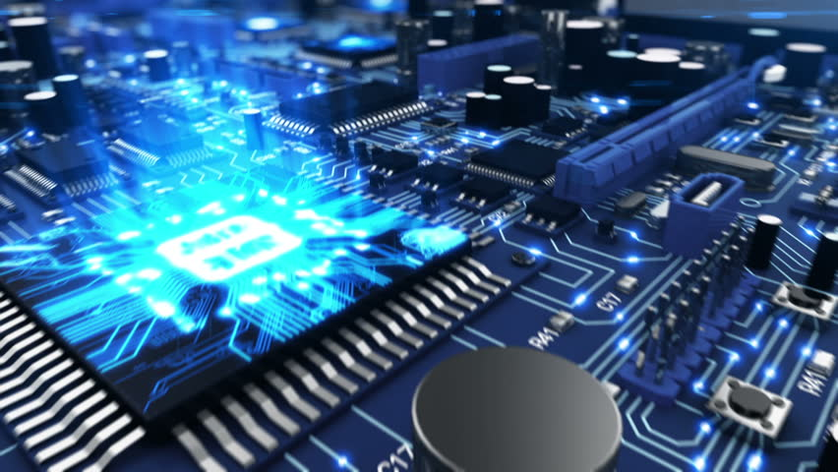
উপস্থাপনা
মাদারবোর্ড হলো কম্পিউটারের জটিল ইলিক্ট্রনিক সিস্টেমের মূল সার্কিট বোর্ড। মাদারবোর্ডকে কখনও কখনও মেইন বোর্ড বা সিস্টেম বোর্ডও বলা হয়। আবার স্টিভ জবসের অ্যাপল কম্পিউটারের ক্ষেত্রে লজিক বোর্ড নামেও পরিচিত।

Slide 8
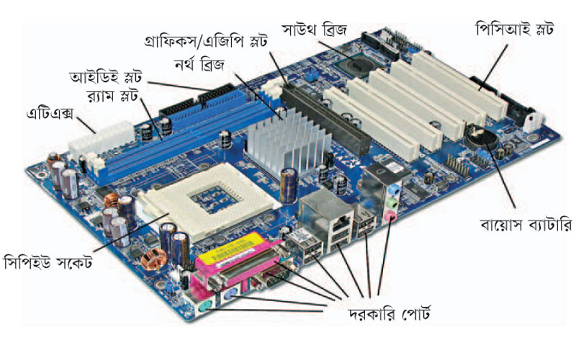
মাদারবোর্ডের মাধ্যমে কম্পিউটারের সকল যন্ত্রাংশকে একে অপরের সাথে যুক্ত করা হয়।

Slide 9
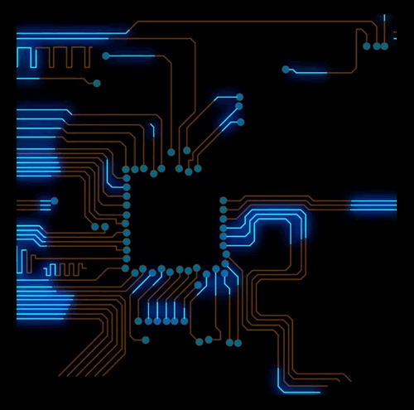
মাদারবোর্ডের যন্ত্রাংশগুলোর মধ্যে আন্তসংযোগ ছাড়াও বিদ্যুৎ প্রবাহ বজায় রাখে।

Slide 10
একক কাজ
১। মাদারবোর্ডকে আর কি কি নামে অভিহিত করা হয়?

Slide 11
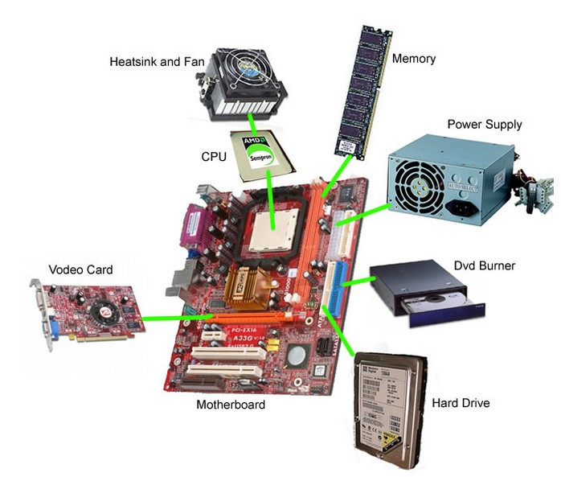
Video card
মাদারবোর্ডের প্রসেসর সকেট ছাড়াও ভিডিও কার্ড, সাউন্ড কার্ড, র‌্যাম, ইনপুট, অউটপুট, স্টোরেজ ডিভাইজ ইত্যাদি লাগানোর স্লট থাকে।
বর্তমানে মাদারবোর্ডে র‌্যাম ছাড়া অন্যান্য কার্ড (built In) স্থায়ীভাবে সংযোজিত অবস্থায় থাকে।

Slide 12
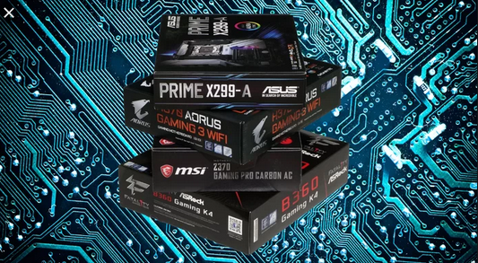
চিপসেট
মাদারবোর্ডে অত্যাবশ্যকীয় অংশ হচ্ছে সহায়ক চিপসেট। মাদারবোর্ড কাজ করার ক্ষমতা ও বৈশিষ্ট্য এ চিপসেটের উপর নির্ভর করে।

Slide 13
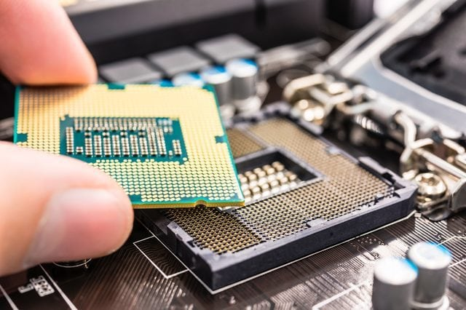
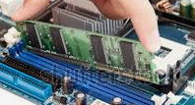
আধুনিক মাদারবোর্ডের সাথে অন্যান্য যন্ত্রাংশের সাথে যা যা থাকে সেগুলো হলোঃ
মাইক্রো প্রসেসর বা সিপিইউ সকেট
র‌্যাম স্লট
চিপসেট

Slide 14
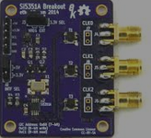
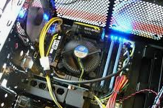
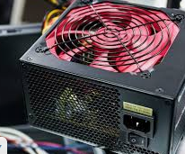
আধুনিক মাদারবোর্ডের সাথে অন্যান্য যন্ত্রাংশের সাথে যা যা থাকে সেগুলো হলোঃ
রম
ক্লক জেনারেটার
এক্সপানসন স্লট
পাওয়ার সংযোগ
এ ছাড়াও মাদারবোর্ডের সাথে ইউএসবি পোর্ট, নেটওয়ার্কিং কার্ড ও পোর্ট ইত্যাদি সংযোজিত অবস্থায় থাকে।

Slide 15
দলীয় কাজ
মাদারবোর্ডে যন্ত্রাংশগুলোর নামসহ অবস্থান সনাক্ত কর।

Slide 16
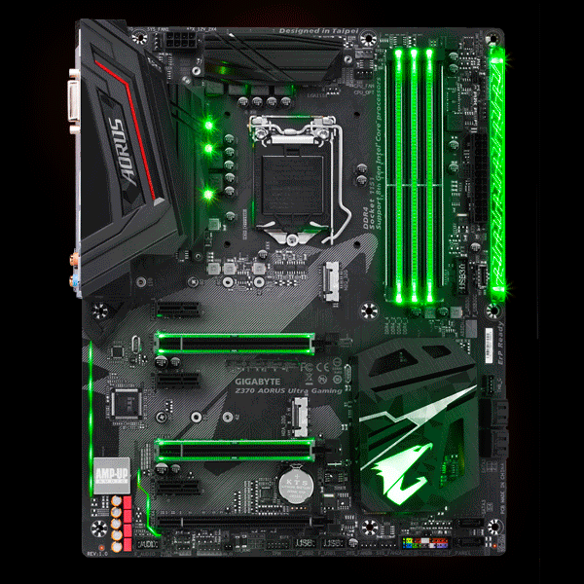
মাদারবোর্ডের কার্যাবলি
মাদারবোর্ডে গুরুত্বপূর্ণ ইলেক্ট্রনিক উপাদান এর মধ্যে যোগাযোগ করতে পারে যেমন সিপিইউ ও স্মৃতি হিসেবে একটি সিস্টেমে ও অন্যান্য যন্ত্রাণুষঙ্গ সংযোগকারিদেরকে যোগাযোগ রক্ষার সংযোগ প্রদান করে।

Slide 17
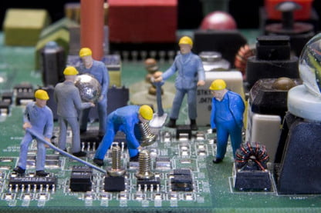
একটি মাদারবোর্ড কার্যত অচল যদি না এটি কম্পিউটারের সাহায্যে অপারেট করা হয়। মাদারবোর্ডের প্রধান কাজ হলো মাইক্রোপ্রসেসরের চিপকে ধারণ করা।

Slide 18
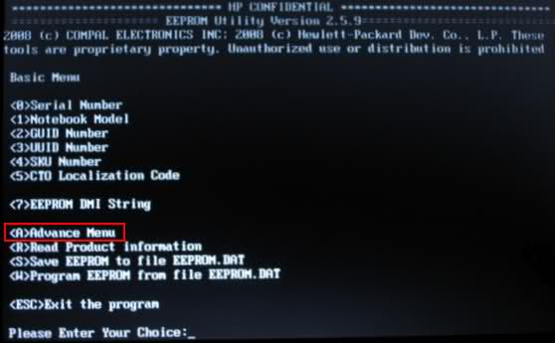
কম্পিউটারের যাবতীয় প্রোগ্রাম রান অথবা এর পারফরমেন্স বৃদ্ধি পাওয়া মাদারবোর্ডের একটি অংশ, যা প্লাগের মাধ্যমে এর ভায়া হিসাবে এর স্লট অথবা পোর্টের সাহায্যে করে থাকে।

Slide 19
মূল্যায়ন
১। সিস্টেম বোর্ড, মেইন বোর্ড বা লজিক বোর্ড বলা হয় কোনটিকে?
(ক) কী বোর্ড (খ) মাদারবোর্ড
(গ) হার্ডবোর্ড (ঘ) ব্লাকবোর্ড
২। মাদারবোর্ডের অত্যাবশ্যকীয় অংশ হচ্ছে? –
(ক) Chiset (খ) Processor
(গ) CPU (ঘ) Chipset
3। স্টিভ জবসের অ্যাপল কম্পিউটারের মাদারবোর্ডেকে কী বলে?
(ক) মেইনবোর্ড (খ) সিস্টেম বোর্ড
(গ) লজিক বোর্ড (ঘ) ইলেট্রিক বোর্ড

Slide 20
মূল্যায়ন
৪। মাদারবোর্ড কম্পিউটারের প্রসেসরের সাথে যেগুলোর সংযোগ সাধন করে তা হলো –
ইনপুট ডিভাইস
আউটপুট ডিভাইস
মেমোরি এবং স্টোরেজ ডিভাইজ
নিচের কোনটি সঠিক?
(ক) i ও ii (খ) i ও iii
(গ) ii ও iii (ঘ) i, ii ও iii
৪। মাদারবোর্ডে যে ধরণের স্লট থাকে –
ভিডিও কার্ড
সাউন্ড কার্ড
র‌্যাম
(ক) i ও ii (খ) i ও iii
(গ) ii ও iii (ঘ) i, ii ও iii

Slide 21
বাড়ির কাজ
তোমার অভিজ্ঞতার আলোকে মাদারবোর্ডের কার্যাবলী ব্যাখ্যা কর।

Slide 22
কোন প্রশ্ন?

Slide 23
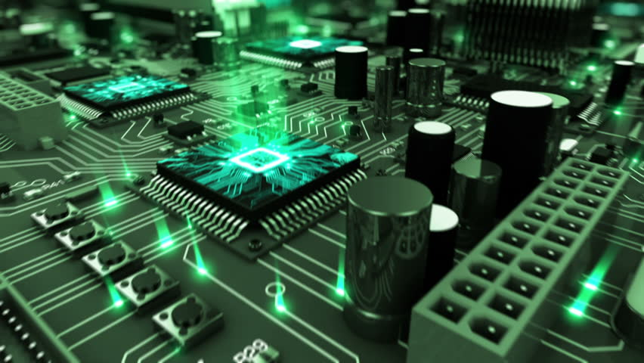
সবাইকে ধন্যবাদ

